Slide 1
POUK NA DALJAVO 3. teden (30. 3. – 3. 4. 2020) KEMIJA 8
Tudi v tem tednu poteka pouk na daljavo. Želim ti, da bo delo potekalo brez težav, delaj sproti, vprašanja si sproti beleži. Če imaš kakšno vprašanje, težavo ali zagato, lahko pišeš po elektronski pošti.
Ostani zdrav!
Učiteljica Maja Verhovšek

Slide 2
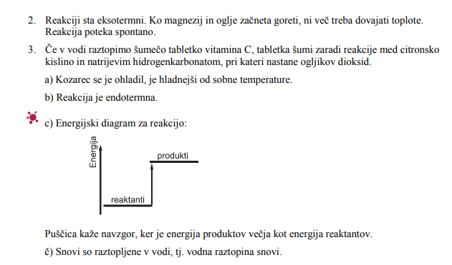
URA: Utrjevanje
Najprej preveri odgovore iz prejšnje ure:
U str. 82
Reši naloge v učbeniku:
-str. 84
-str. 85 (1, 2, 4, 5)
Reši naloge v DZ:
-str. 55, nal. 3, 4
-str. 56, nal. 1, 4, 5, 6
Učenci, ki ste se udeležili tekmovanja iz kemije poskusite rešite tudi preostale naloge - urejanja kemijskih enačb!

Slide 3
2. URA: VIRI ELEMENTOV IN SPOJIN V NARAVI
Preberi učno snov novega poglavja (5. ELEMENTI V PERIODNEM SISTEMU) na str. 90-92
V zvezek prepiši glavna dejstva, ki so napisana pod naslovom NA KRATKO (U, str. 92).
Odgovori na vprašanja v U, str. 92.
Odgovori na vprašnja v DZ, str. 58, 59.

